Slide 1

2021
浅谈如何搭建神经网络
（附带其他方向开发路径）

Slide 2
1 . 卷积网络介绍
目 录
CONTENT
2 . coding

Slide 3
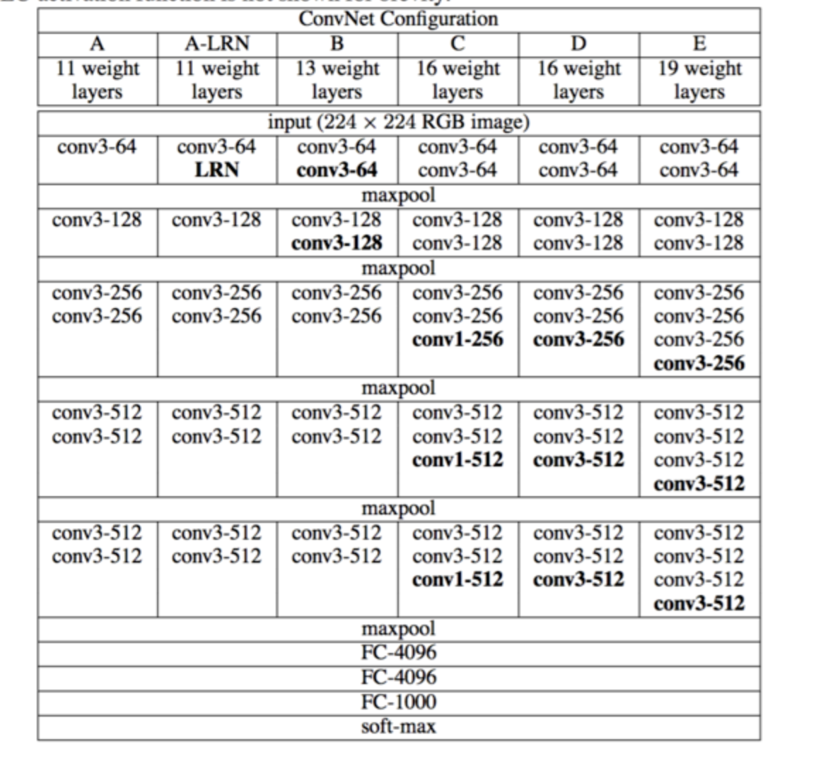
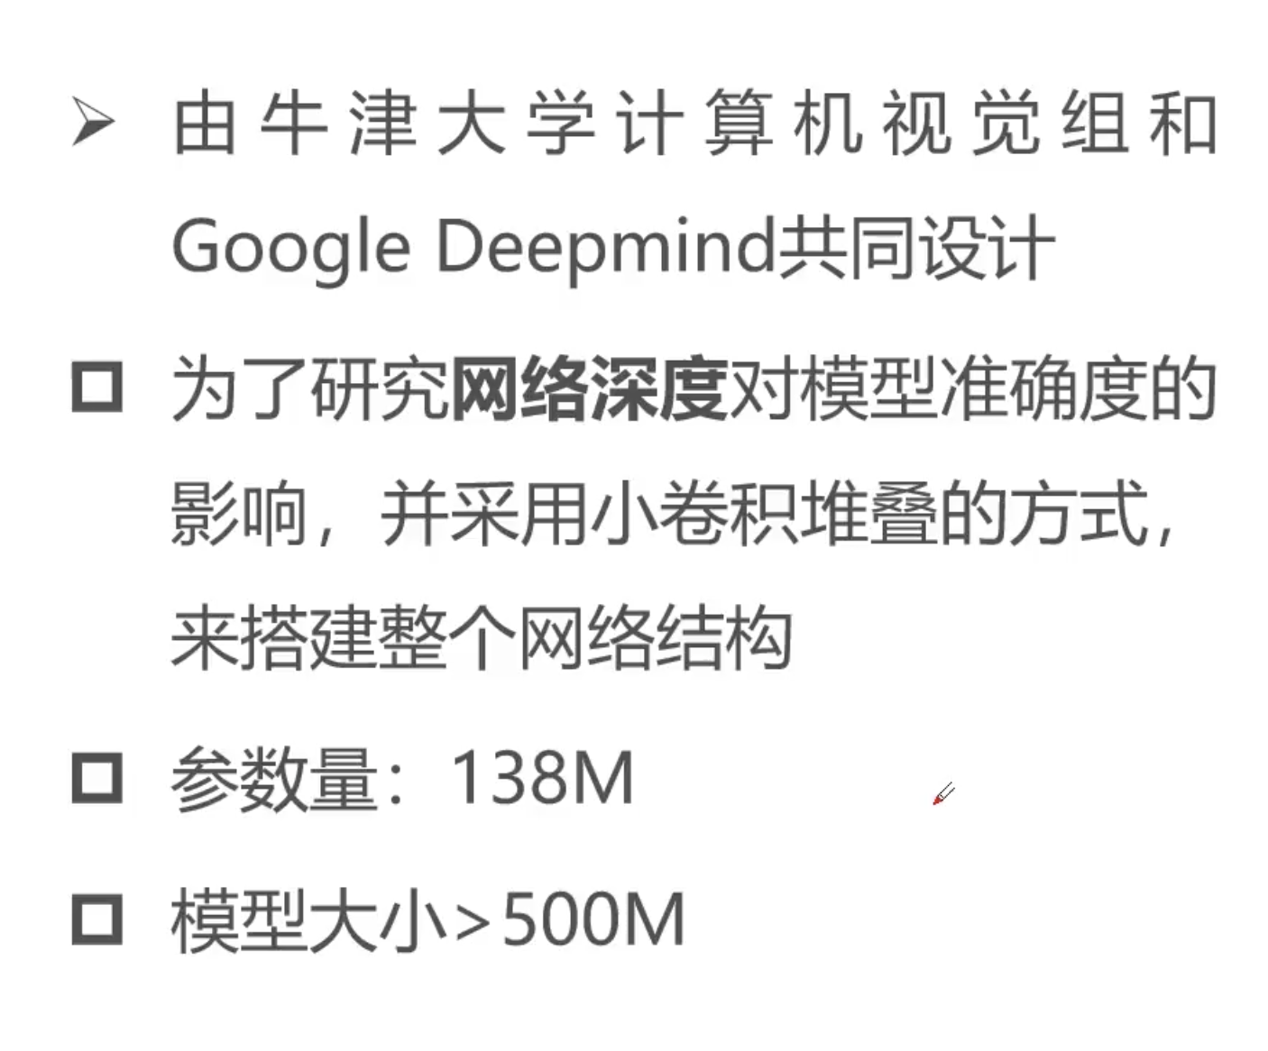
VGGNet

Slide 4
VGGNet的特点
更深的网络结构，结构更加规整、简单；
全部使用3*3的小型卷积核和2*2的最大池化层
每次池化后Feature Map宽高降低一半，通道数量增加一倍；
网络层数更多、结构更深、模型参数量更大；

Slide 5
VGGNet的意义
证明更深的网络，能够提取更好的特征
成为后续很多网络的backbone
规范化了后续网络设计的思路

Slide 6
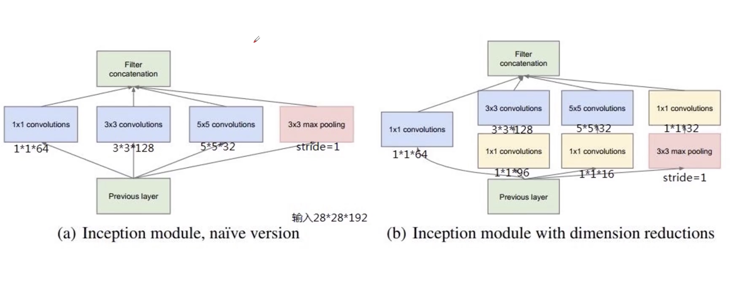
GoogLeNet/Inception v1

Slide 7
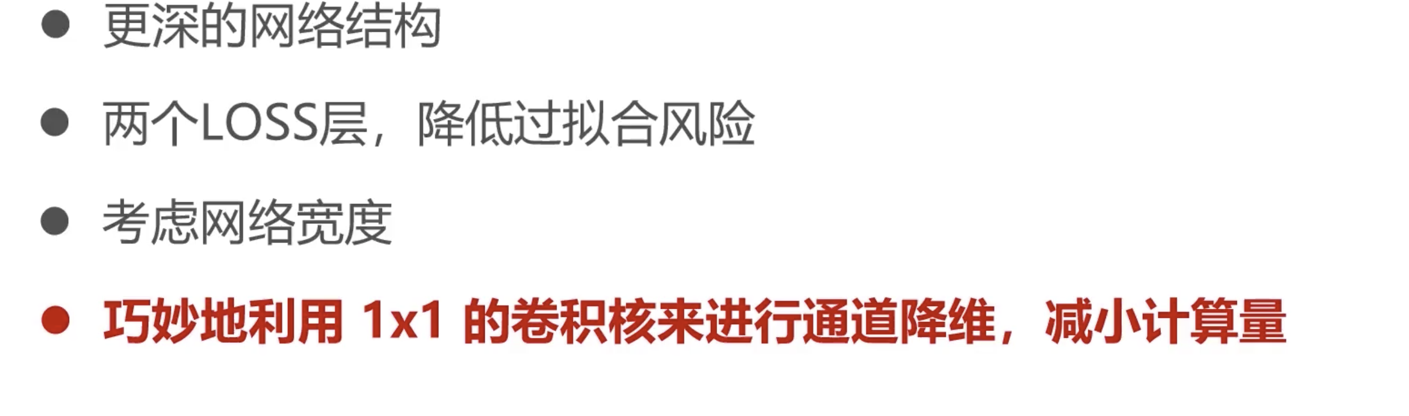
GoogLeNet/Inception v1

Slide 8
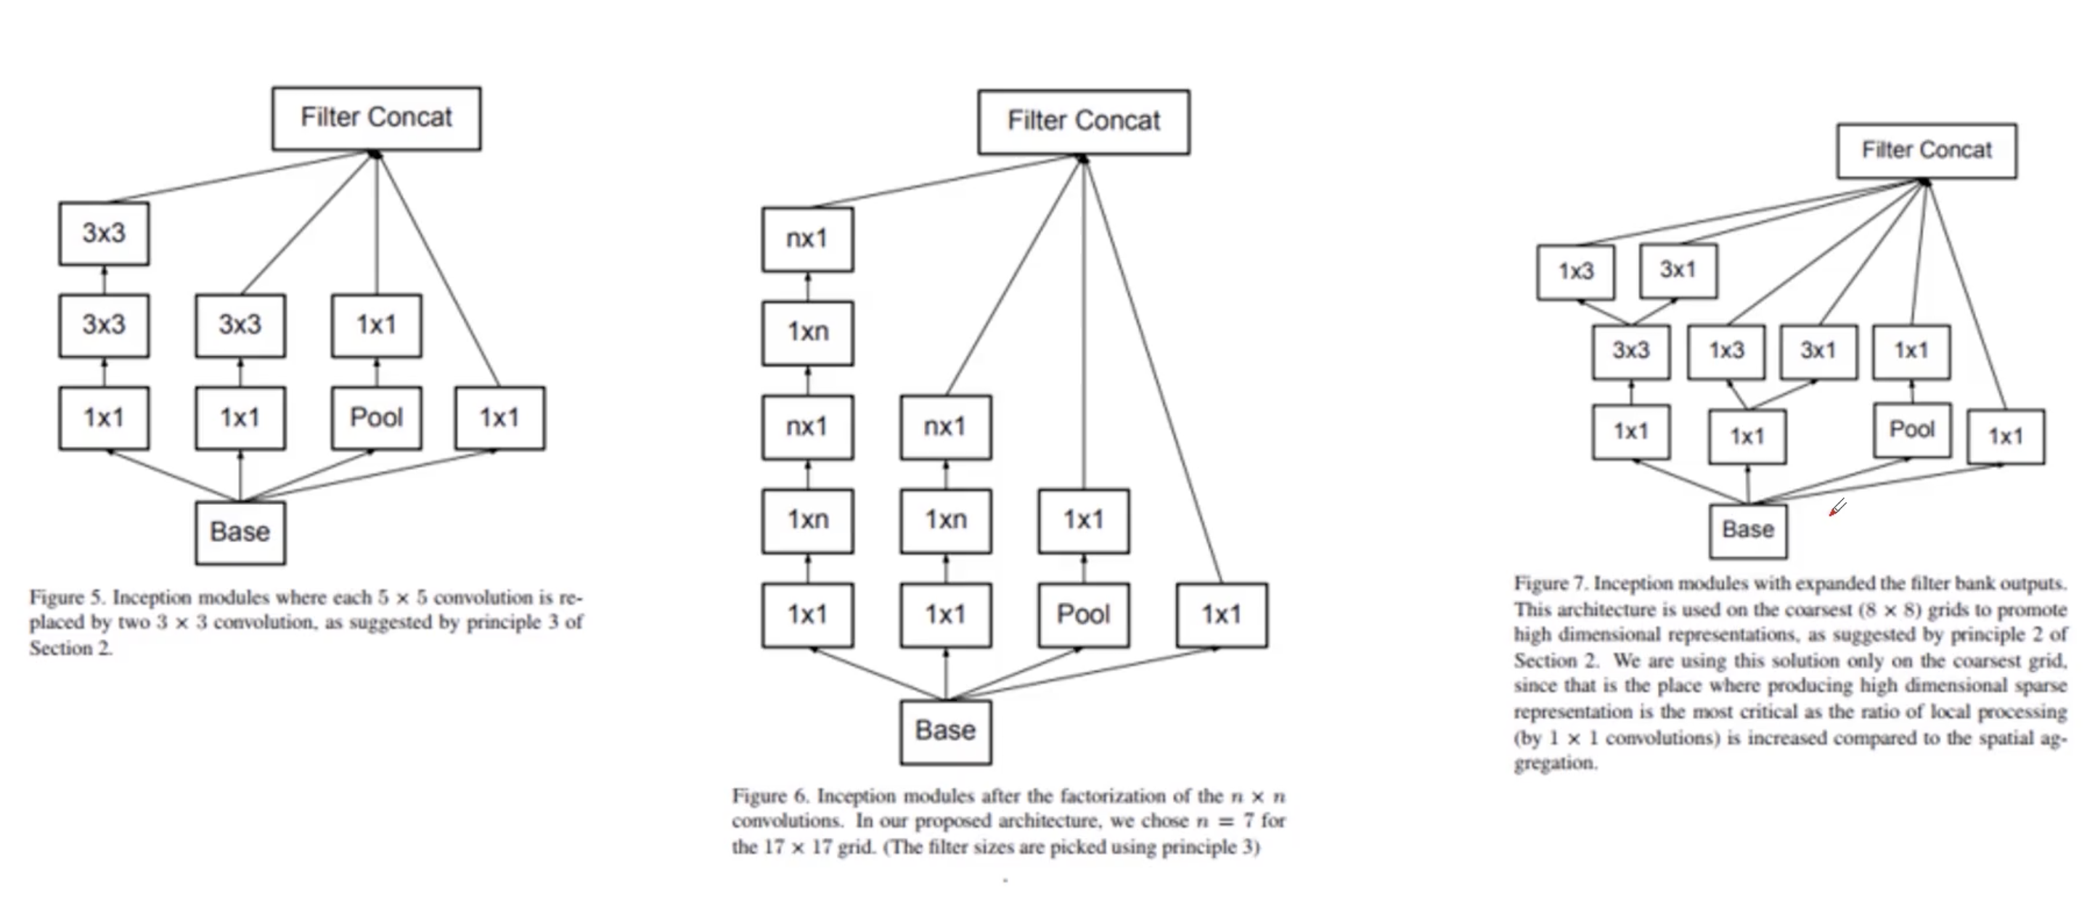
Inception v2/v3

Slide 9
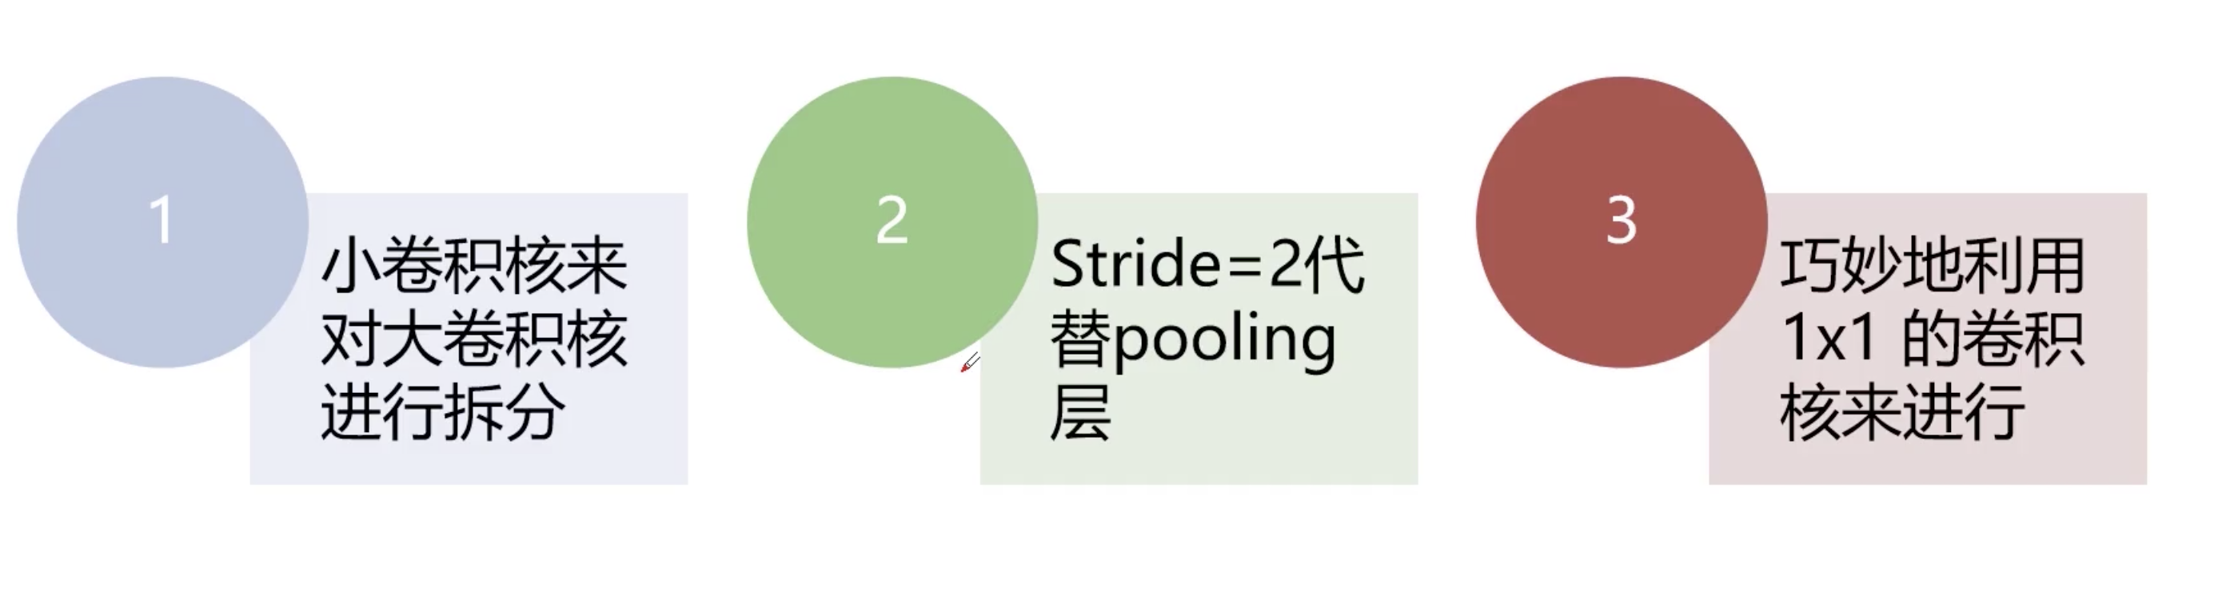
从卷积的角度思考，如何减小网络中的计算量

Slide 10
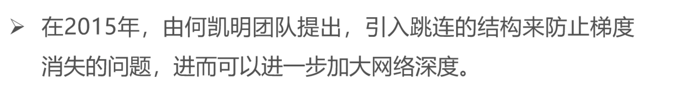
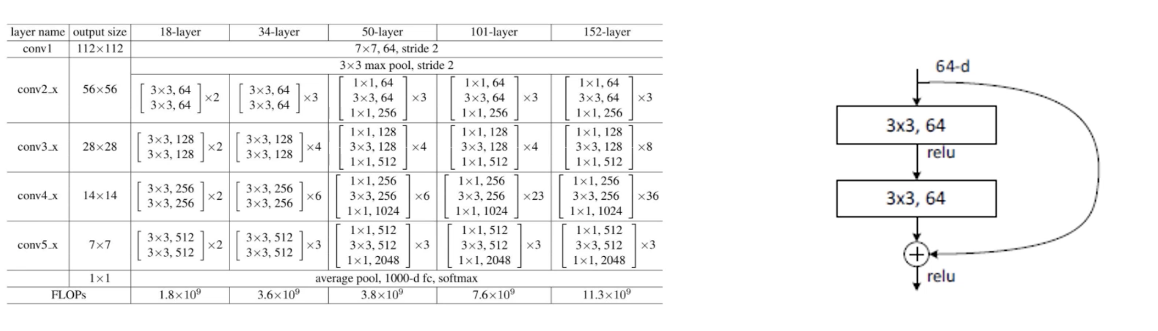
ResNet

Slide 11
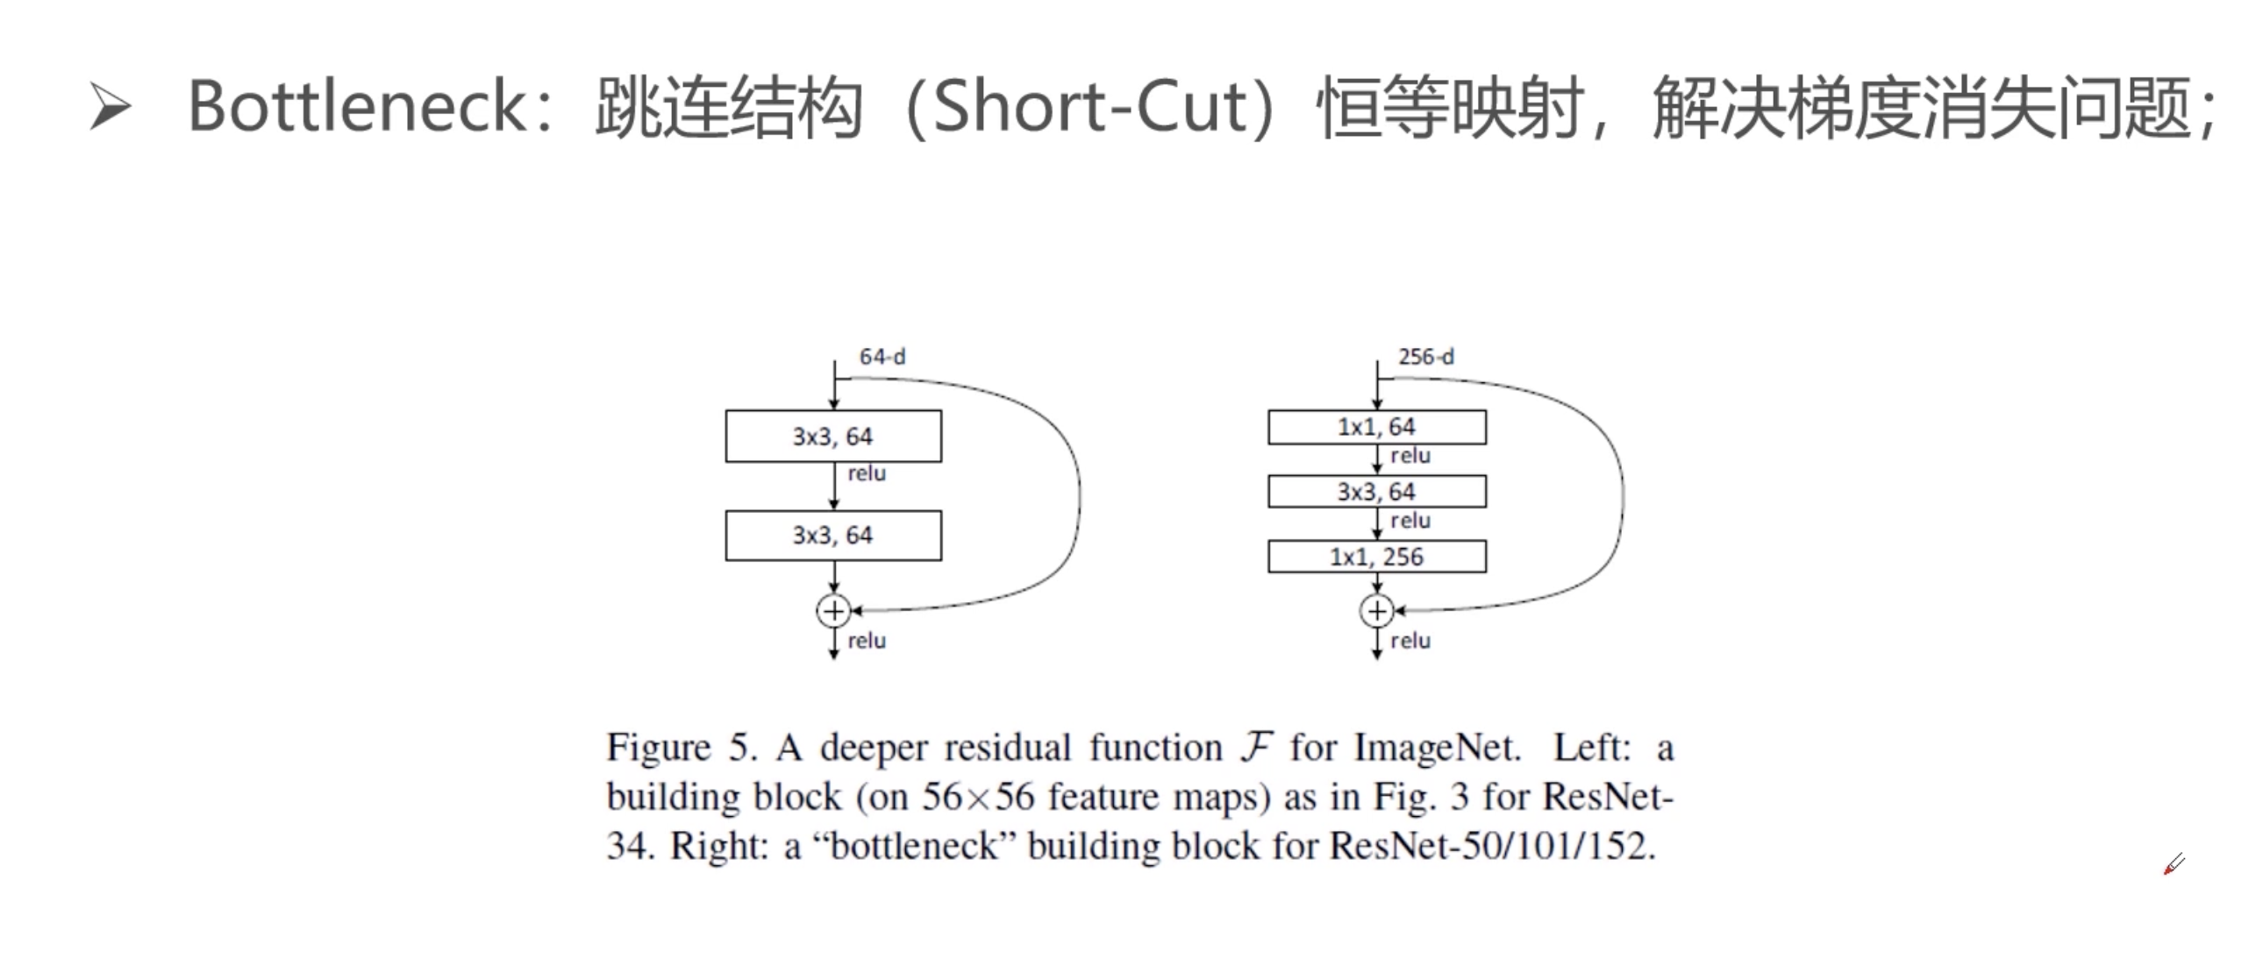
ResNet中的Bottleneck与恒等映射

Slide 12
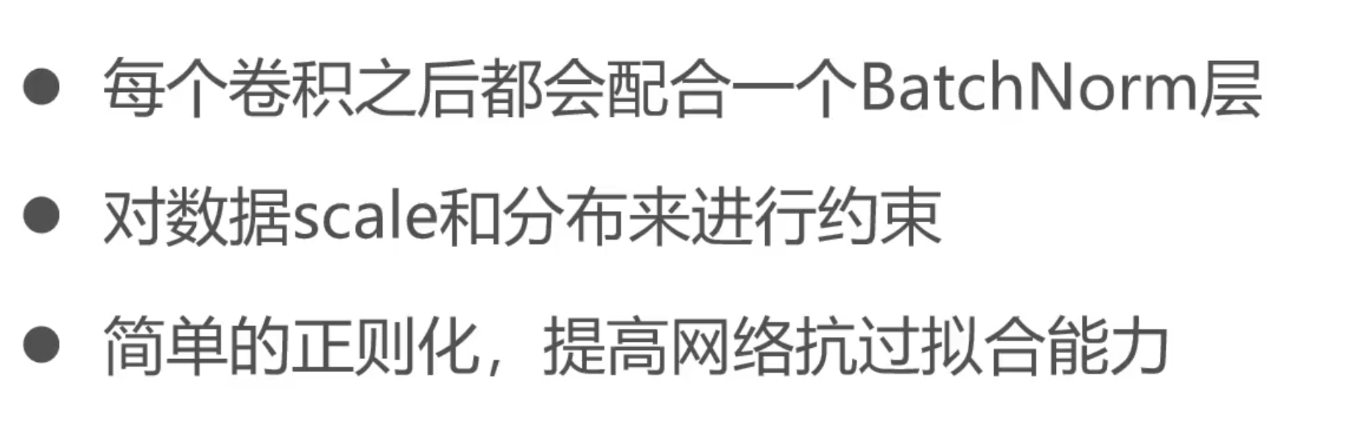
ResNet中的BatchNorm

Slide 13
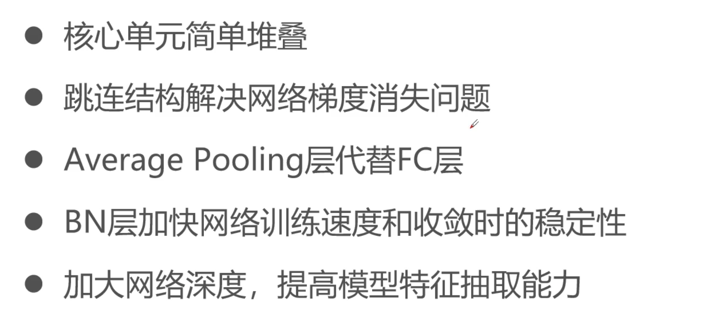
ResNet中的设计特点

Slide 14
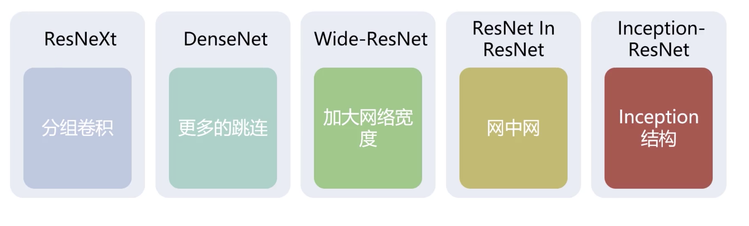
ResNet的变种网络

Slide 15
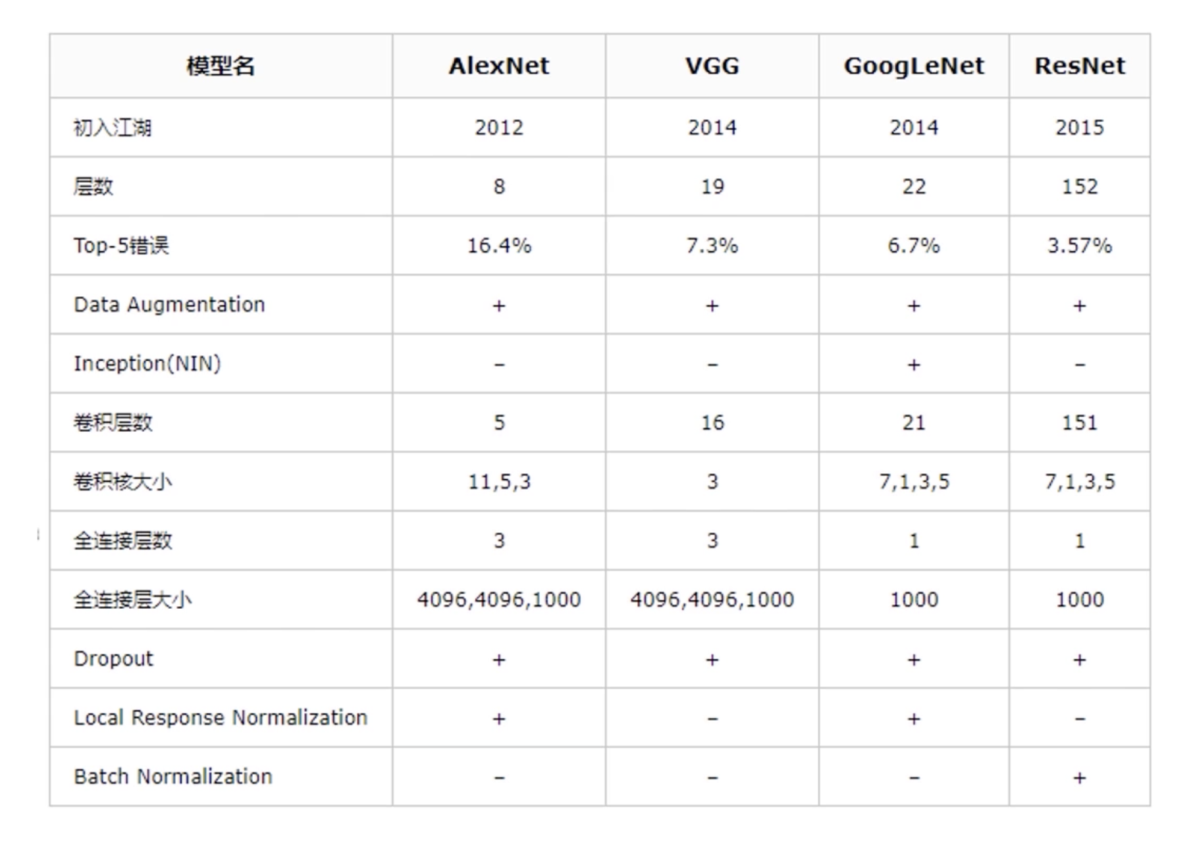
卷积神经网络结构对比

Slide 16
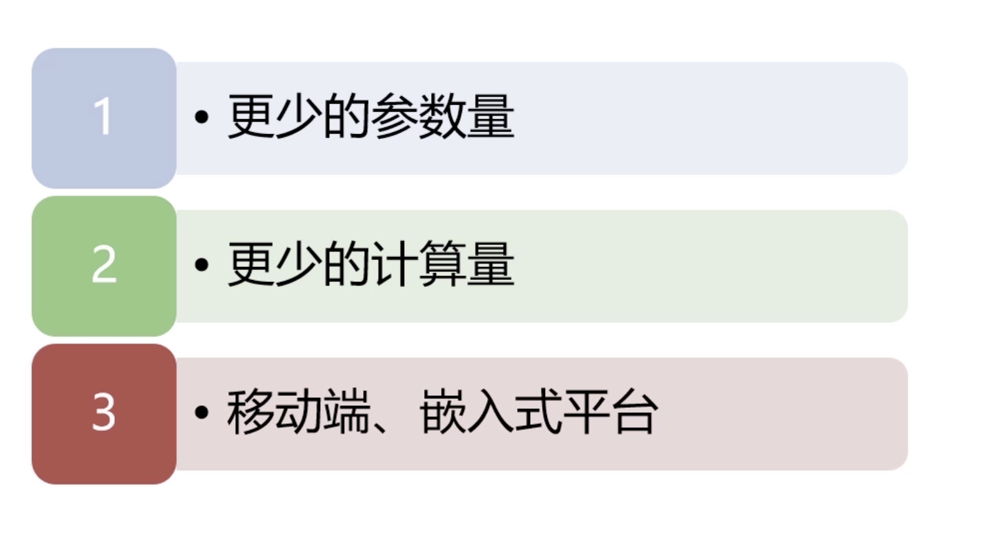
轻量型卷积神经网

Slide 17
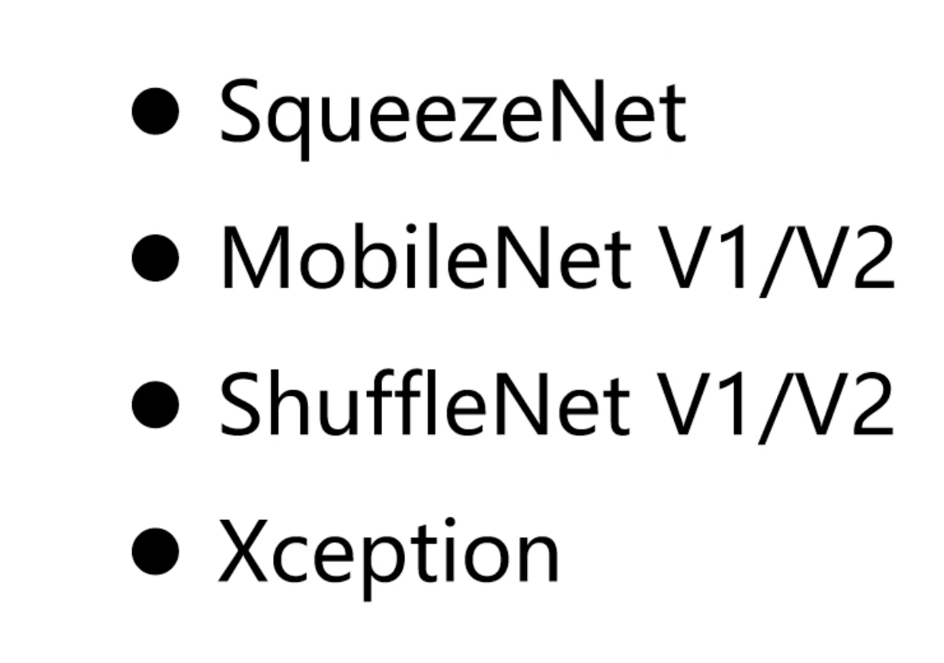
轻量型卷积神经网有哪些

Slide 18
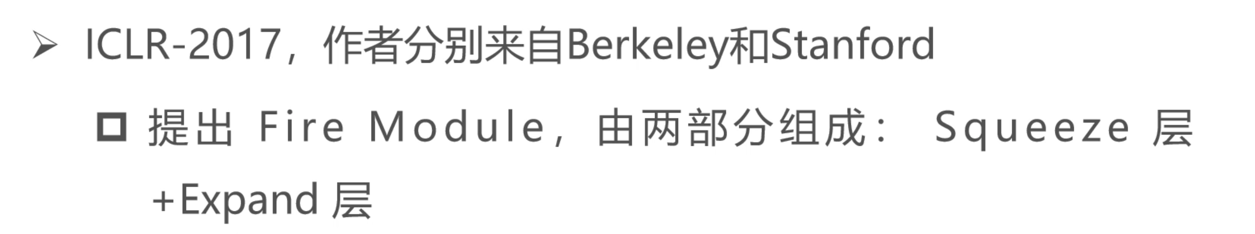
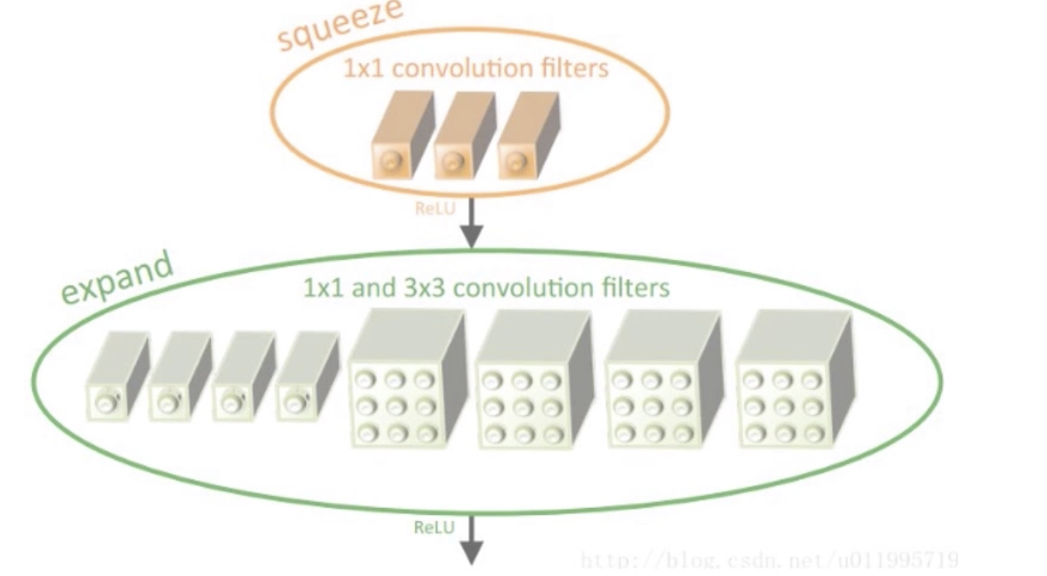
SqueezeNet

Slide 19
SqueezeNet的特点
1*1卷积核减少计算量
不同size的卷积核，类似inception
deep compression技术

Slide 20
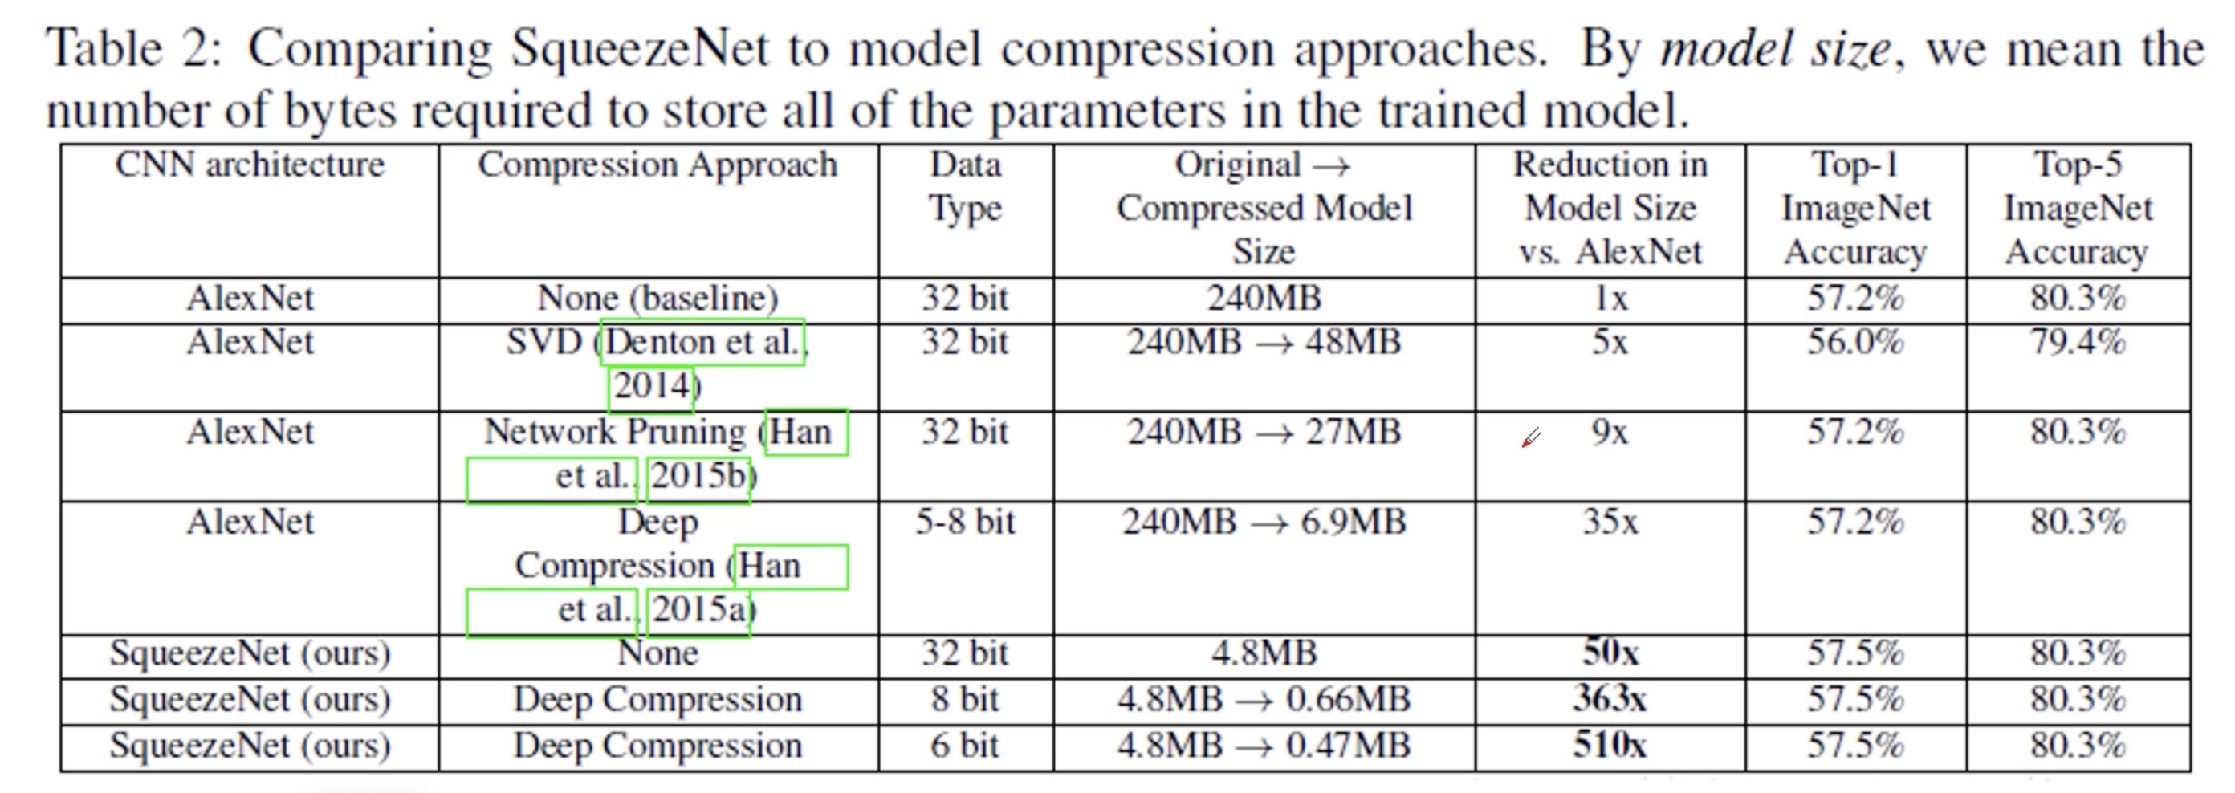
SqueezeNet的实验比较

Slide 21
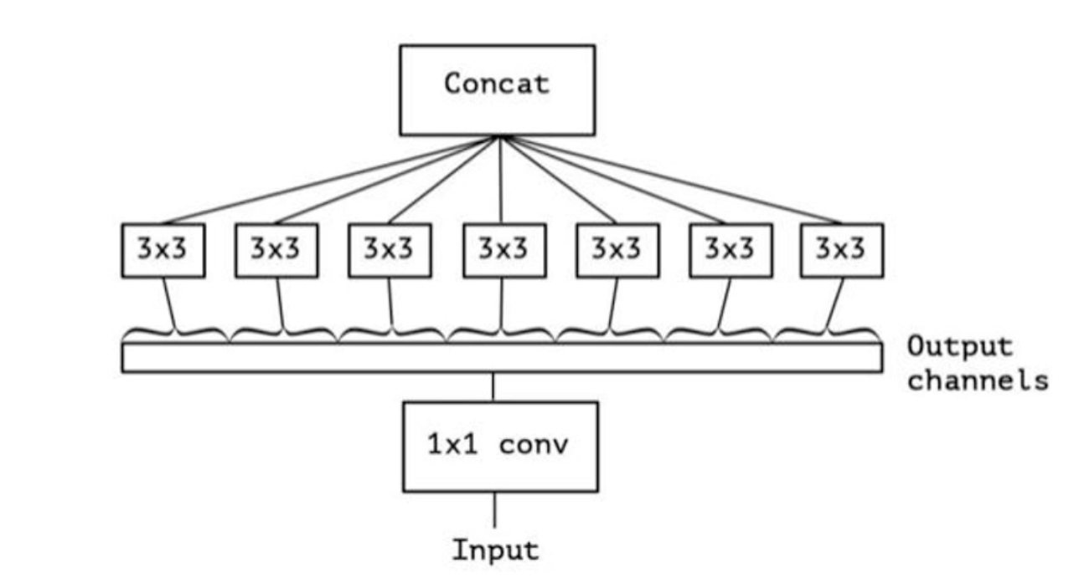
MobileNet
由Google团队提出，并发表于CVPR-2017
Depth-wise Separable Convolution的卷积方式代替，以达到减少网络权值参数的目的

Slide 22
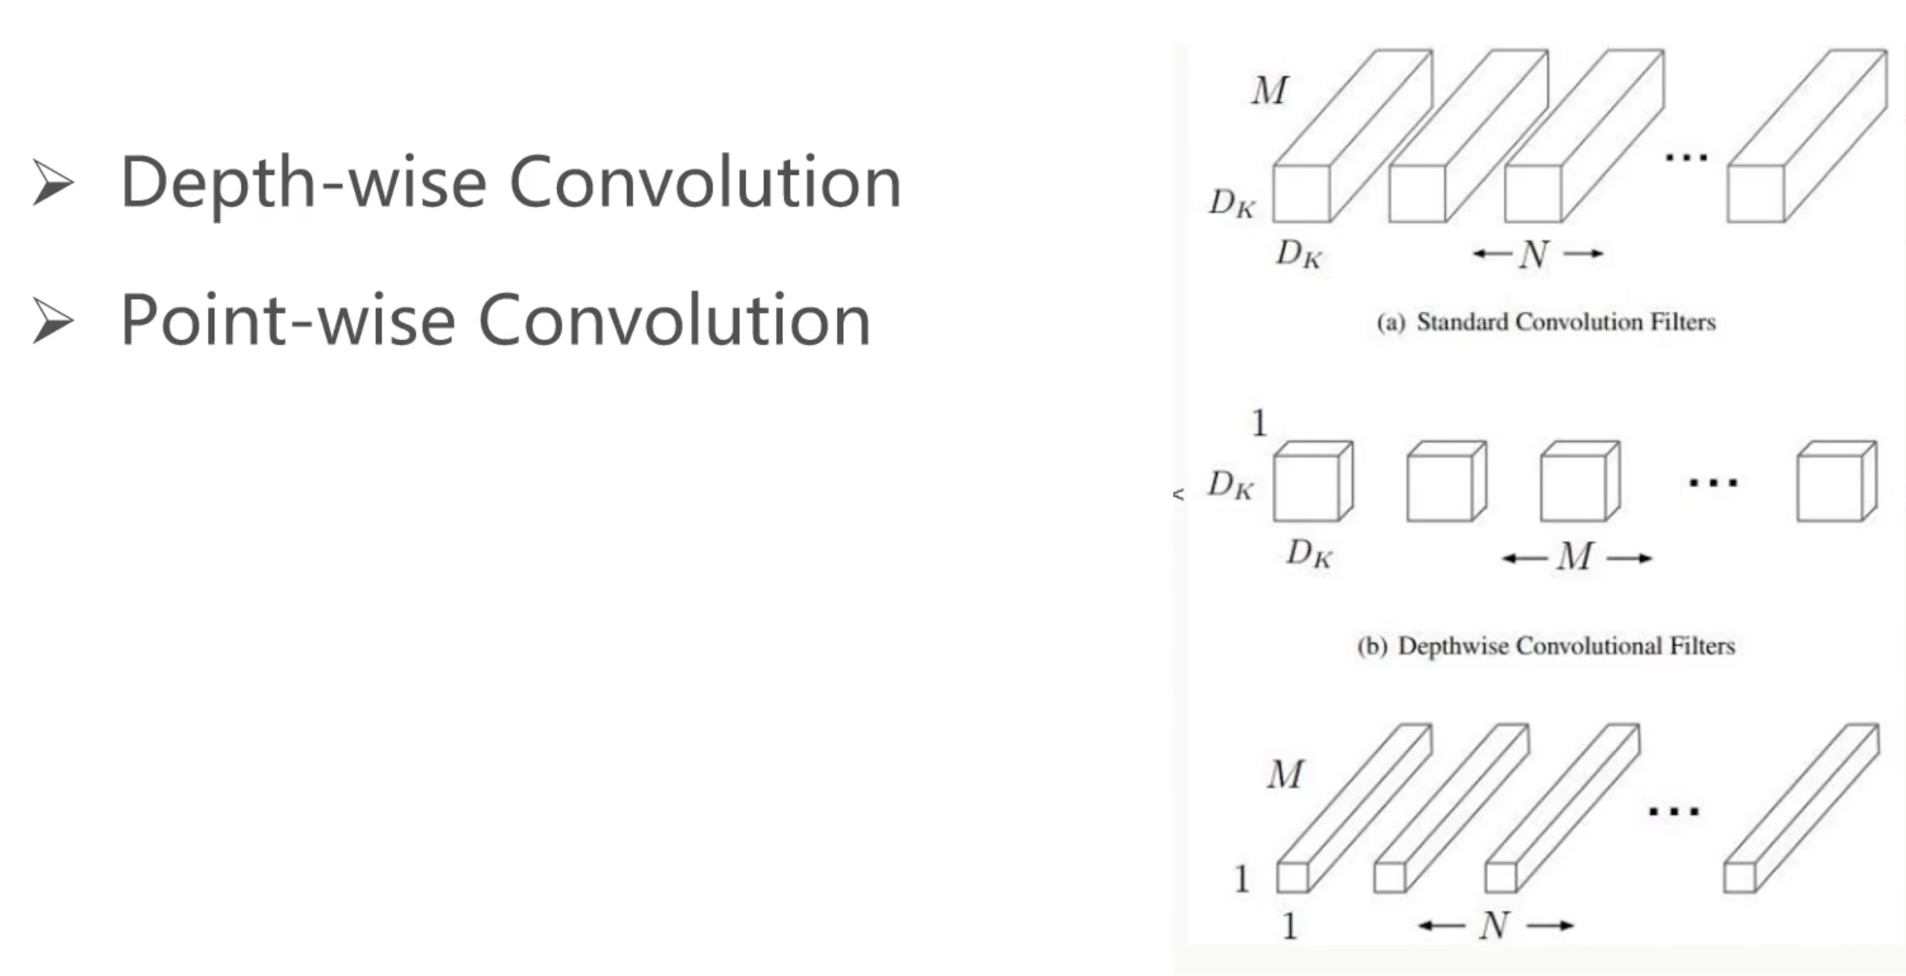
MobileNet网络设计思想

Slide 23
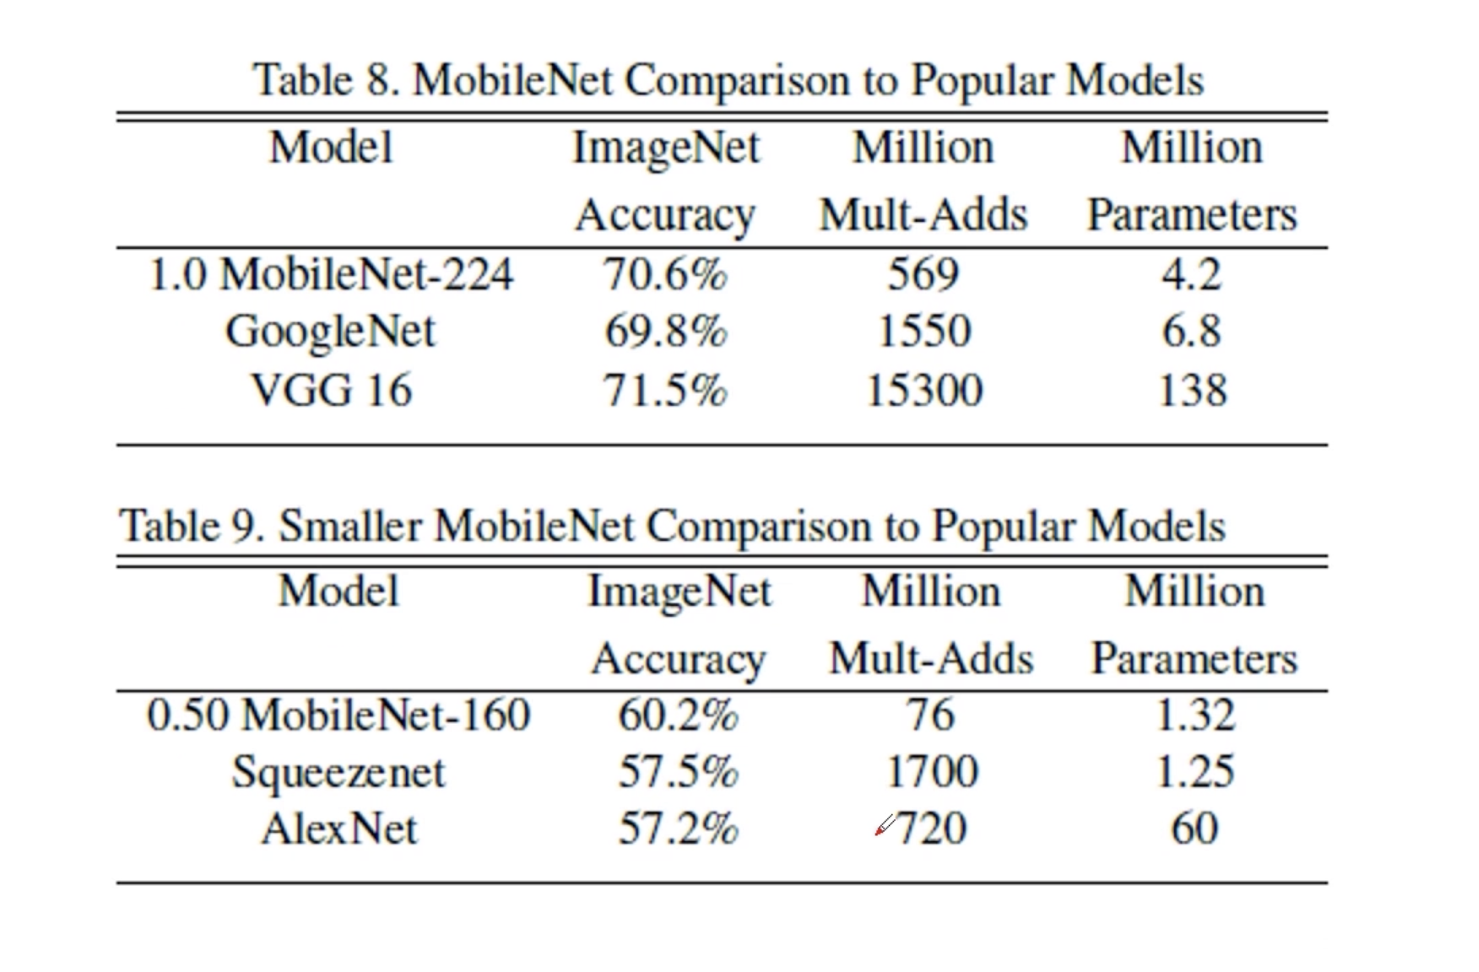
MobileNet-v1实验比较

Slide 24
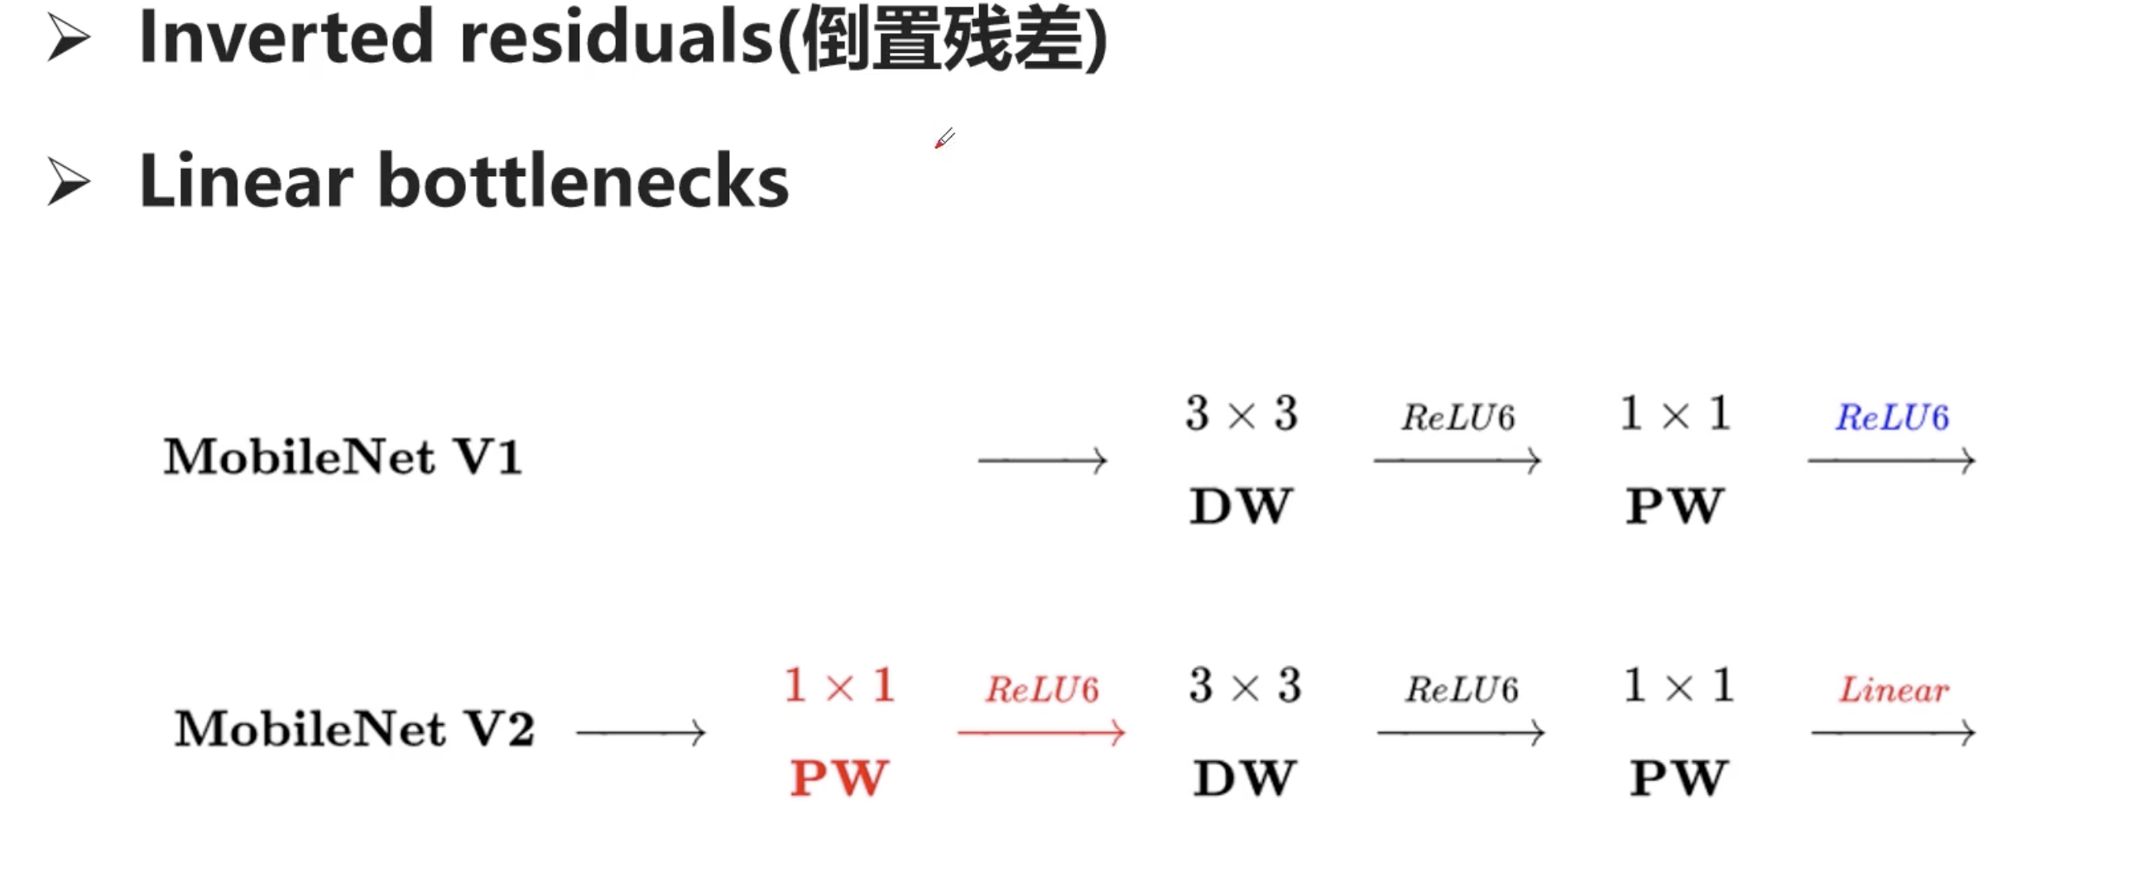
MobileNet-v2

Slide 25
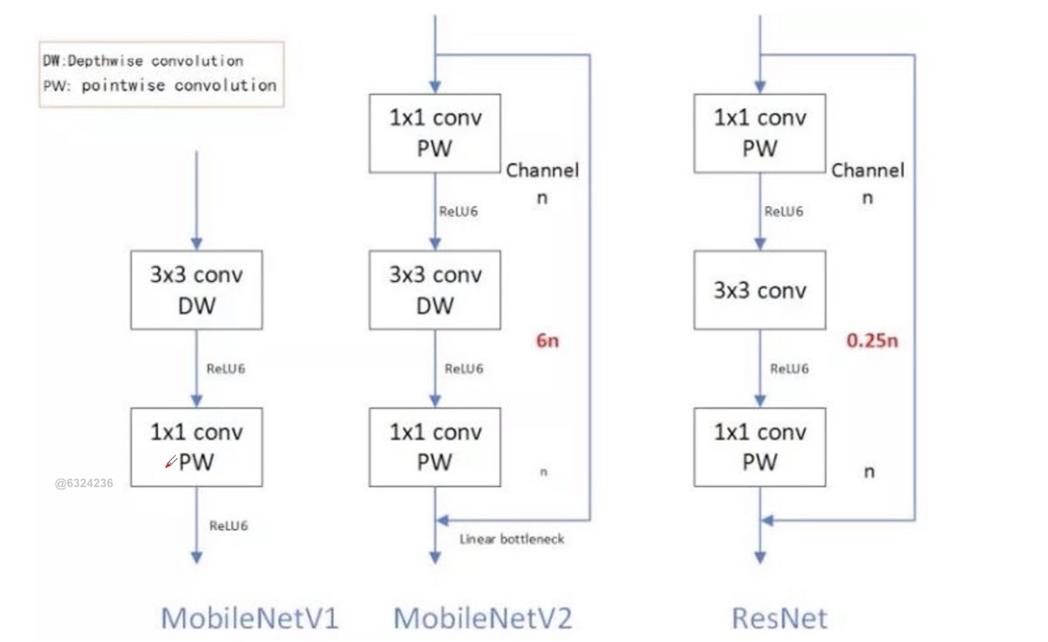
MobileNet-v2 VS MobileNet V1 VS ResNet

Slide 26
MobileNet-v2 VS MobileNet V1 VS ResNet

Slide 27
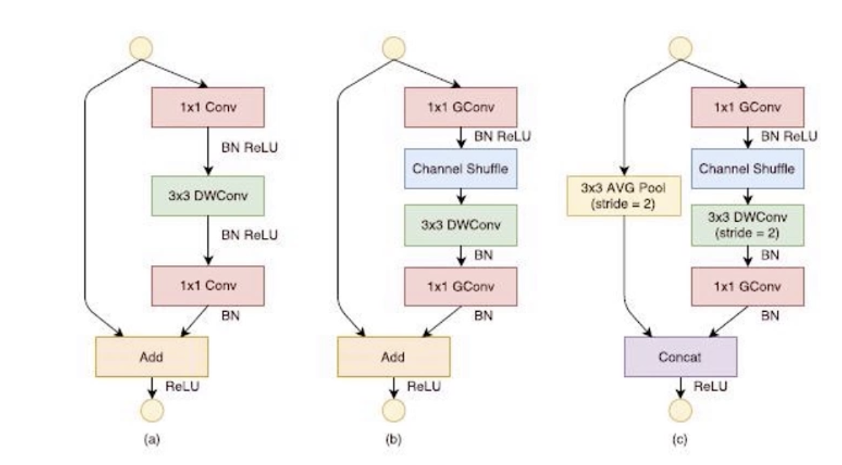
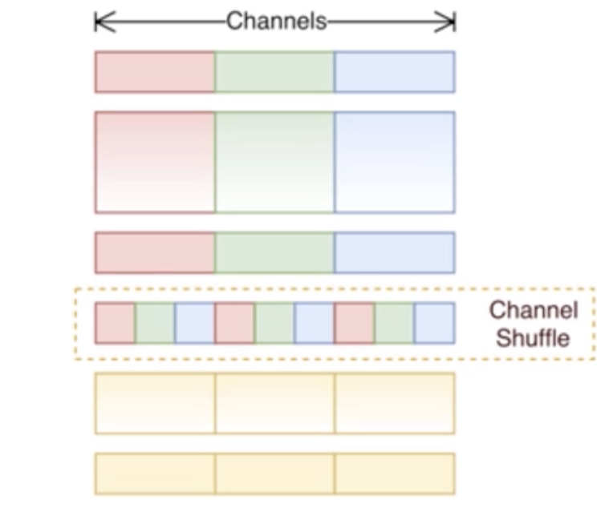
ShuffleNet V1
由旷视科技提出的一种轻量型卷积网络
深度卷积来替代标准卷积
分组卷积+通道shuffle

Slide 28
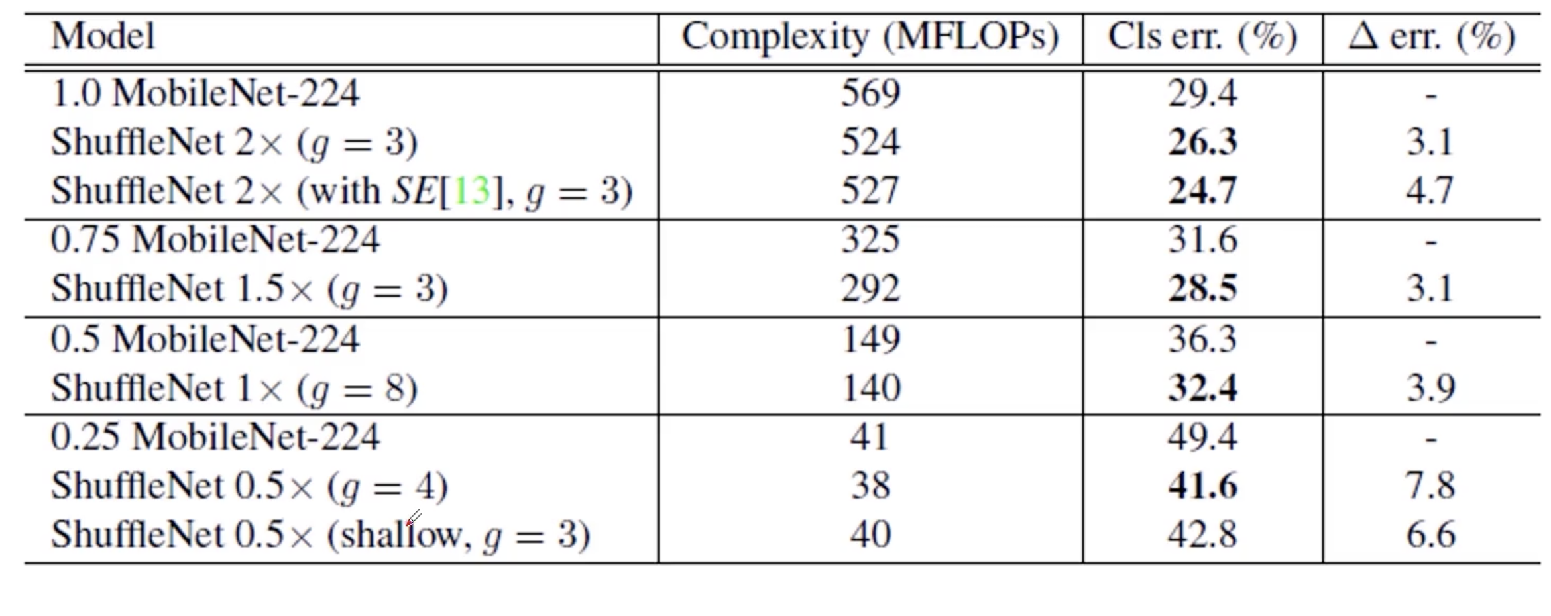
ShuffleNet VS MobileNet实验效果对比

Slide 29
ShuffleNet VS MobileNet实验效果对比

Slide 30
ShuffleNet V2
旷视科技针对ShuffleNet V1改进的轻量型卷积神经网
_x001D_ECCV 2018
该模型最大的贡献点在于解释了如何去设计轻量型卷积网络的几个标准和规范

Slide 31
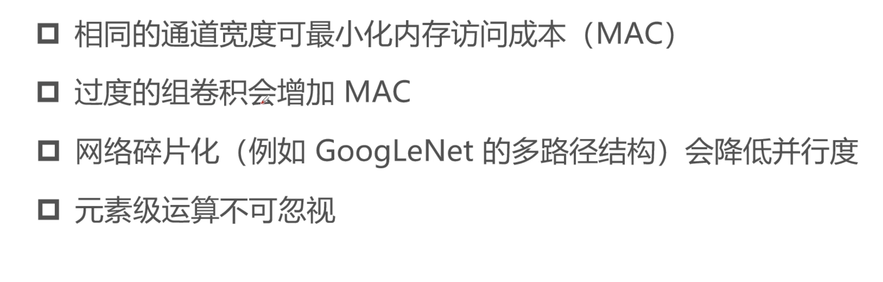
轻量型卷积神经网设计标准

Slide 32
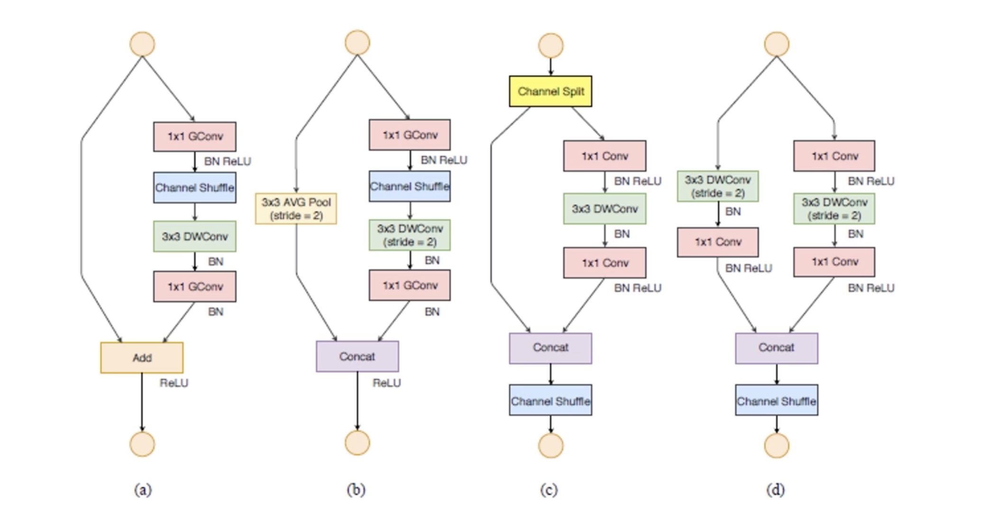
ShuffleNet V2

Slide 33
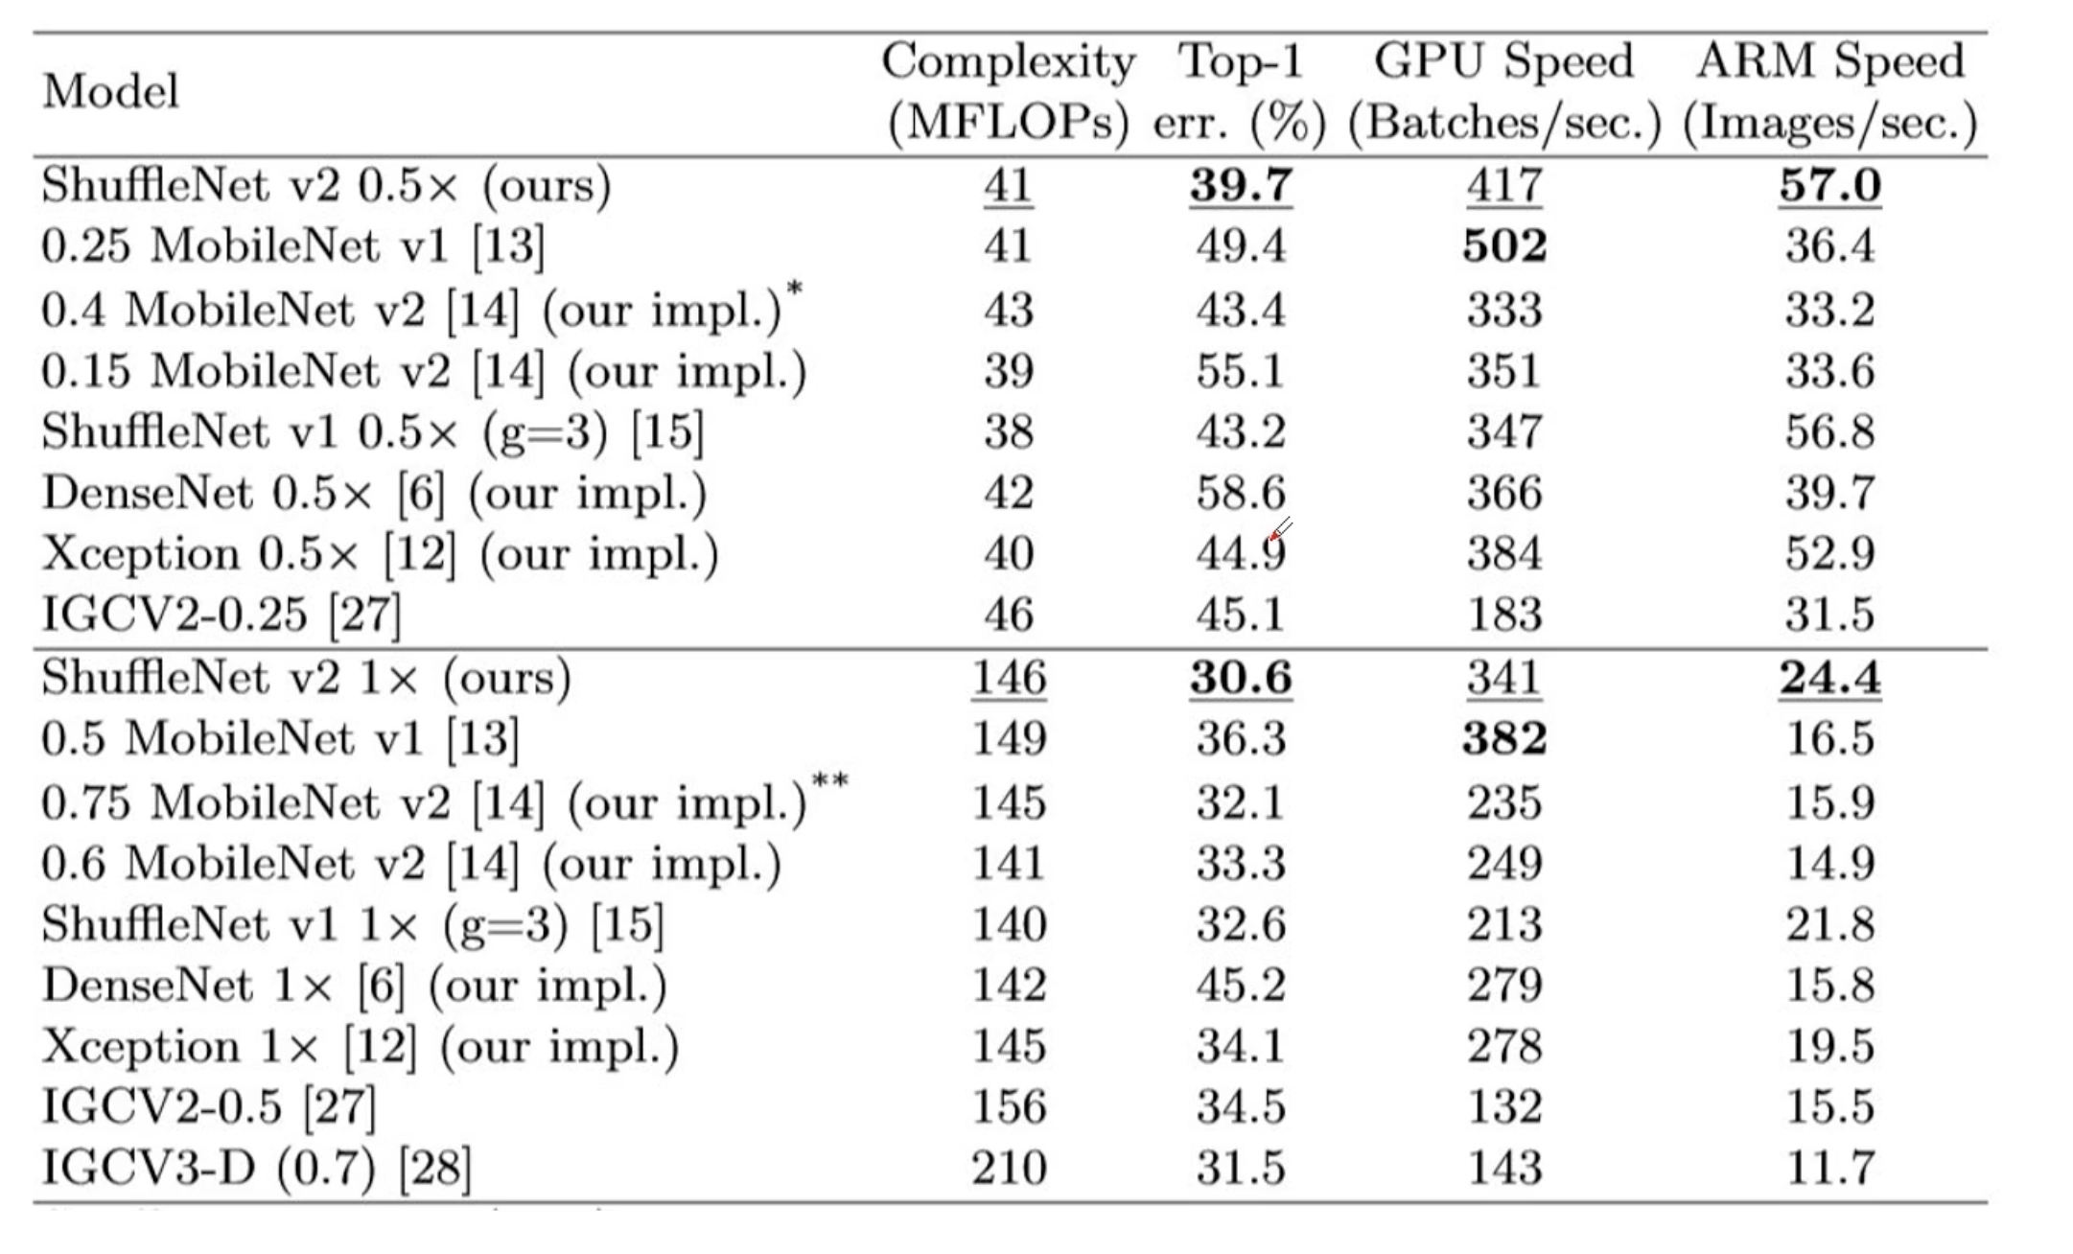
ShuffleNet V2

Slide 34
基础：
1、剑指offer
链接: https://pan.baidu.com/s/1DPcKEaPKofzWhPAKlkD2og 密码: rrf1
--来自百度网盘超级会员V4的分享
2、图解 HTTP
3、java与模式 （设计模式，可以不用看书籍直接看下面的视频）
链接: https://pan.baidu.com/s/1Elh0xc62nyPoS4s0x-Hw6w 密码: mvwp
--来自百度网盘超级会员V4的分享
4、Pro Git
5、重构改善既有代码的设计

Slide 35
后端（Java语言）：
1、Java 核心技术卷 1/2
2、java并发编程的艺术
链接: https://pan.baidu.com/s/1JdBPTfFJiMQSHyn0Mi3Gsw 密码: qrue
--来自百度网盘超级会员V4的分享
链接: https://pan.baidu.com/s/1yXmyq88OauEIvbnN6LGg_w 密码: rvaw
--来自百度网盘超级会员V4的分享
3、深入理解java虚拟机
https://www.bilibili.com/video/BV1PJ411n7xZ?from=search&seid=11470159850101987207&spm_id_from=333.337.0.0
4、Redis设计与实现
5、Spring（看视频吧）
链接: https://pan.baidu.com/s/1DsDP_kSdS9ZyNu115EwM8Q 密码: j5fq
--来自百度网盘超级会员V4的分享
链接: https://pan.baidu.com/s/1bdyu3fW_vjFL4LpHatOW1A 密码: bwae
--来自百度网盘超级会员V4的分享

Slide 36
5、MySQL必知必会
6、JAVA IO/NIO/AIO
链接: https://pan.baidu.com/s/16CMKdm0FkPaZGkbpag-OKg 密码: wcgq
--来自百度网盘超级会员V4的分享
链接: https://pan.baidu.com/s/1HNgKRAa37RUCPwxeOf62AA 密码: jdmw
--来自百度网盘超级会员V4的分享
7、RabbitMQ/Kafka/微服务/Docker/Netty
上述学习可以边看书，边在github上找源码，Netty学习必须学会6这个章节内容。
Docker学习必须有Linux基础。
微服务学习之前必须学会Spring

Slide 37
客户端（iOS）（OC、Swift语言）：
1、Objective-C编程/Objective-C高级编程/Effective Objecttive-C 2.0
2、深入解析 Mac OS X & iOS 操作系统/跟戴铭学iOS编程
3、AV Foundation实战
4、OpenGL超级宝典
5、iOS AutoLayout开发秘籍
6、iOS应用逆向工程
7、跨端（Flutter/Lynx/WebView）
8、框架源码（AFNetworking/YYModel/SEDImage）
https://draveness.me/afnetworking1/
https://juejin.cn/post/6844903510920658958

Slide 38
大数据（Java）：
1、谷歌提出的几篇关于大数据的论文
2、学习Hadoop体系的组件，先学会怎么用（B站视频），原理是什么（看书或视频），然后可以github下载源码学习
3、学习大数据的存储方式，存储模式
4、学习计算架构，批计算的Spark、流计算Flink都是比较火的架构
5、学习数仓的基本知识，如果搭建数仓，分为离线数仓，实时数仓，数据湖
6、互联网技术的新动向 大数据_大数据应用_大数据分析-InfoQ

Slide 39
2021
感谢您的观看

